Slide 1
ТЕМА:
«Нравственно-патриотическое воспитание дошкольников»
Подготовила воспитатель
Косицына О.А.

Slide 2
«Любовь к родному краю, родной культуре, родной речи начинается с малого – с любви к своей семье, к своему жилищу, к своему детскому саду. Постепенно расширяясь, эта любовь переходит в любовь к Родине, её истории, прошлому и настоящему, ко всему человечеству»
Д.С.Лихачёв

Slide 3
Цель: воспитание гуманной, духовно-нравственной личности, достойных будущих граждан России, патриотов своего Отечества.
Задачи:
Привитие детям чувства любви к своему родному краю, своей малой родине на основе приобщения к родной природе, культуре и традициям.
Формирование чувства привязанности к своему дому, детскому саду, своим близким.
Расширение представлений о России, как о родной стране, о Зарайске, как о родном городе.
Воспитание патриотизма, уважение к культурному прошлому России средствами эстетического воспитания: изодеятельность, художественное слово.

Slide 4
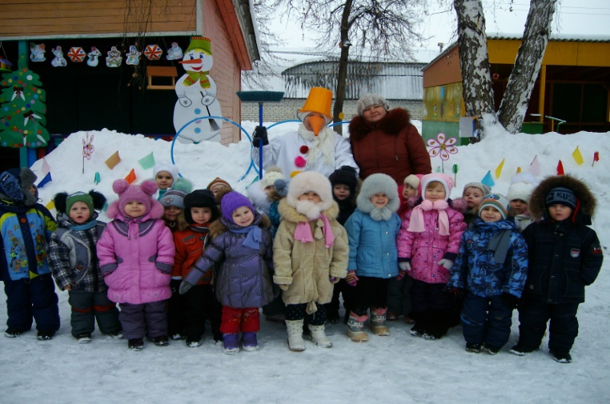
Чувство Родины…
Родина – это город, в котором живет человек, и улица, на которой стоит его дом, и деревце под окном, и пение птички: все это Родина.

Slide 5
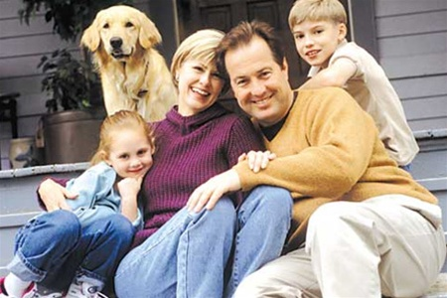
Родная семья.
Мир ребенка начинается с его семьи.

Slide 6
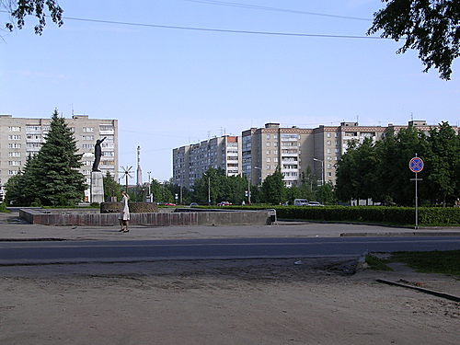
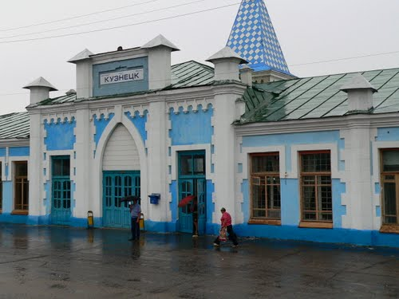
Родной город.
Любовь к Родине начинается с чувства любви к своему городу.

Slide 7
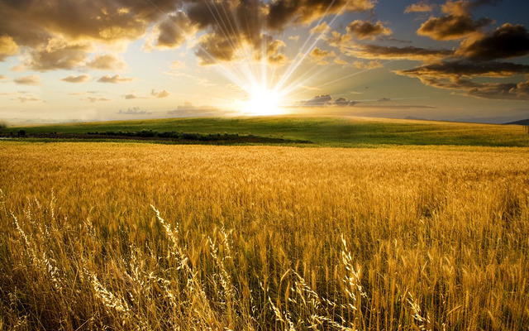
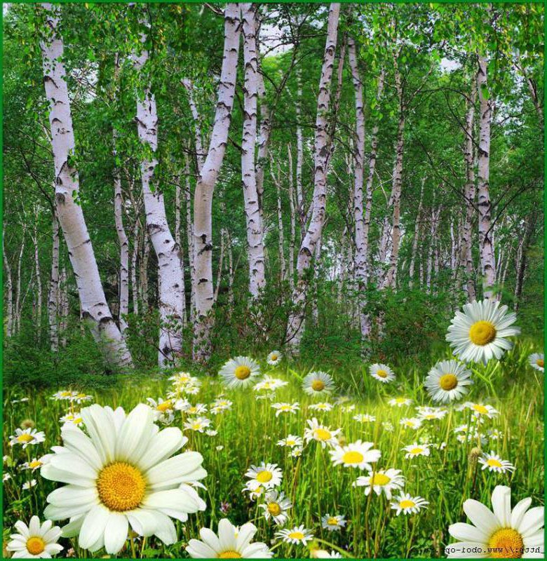
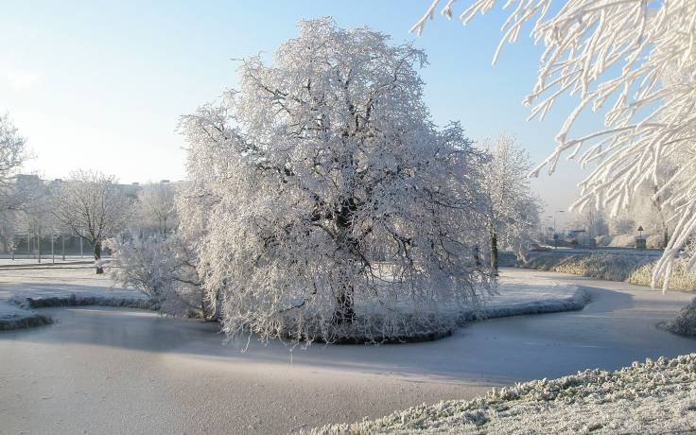
Родная природа.
Эту истину знаю от роду.
И её никогда не таю:
Кто не любит родную природу,
Тот не любит Отчизну свою.

Slide 8
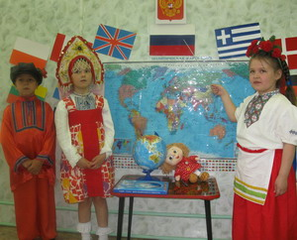
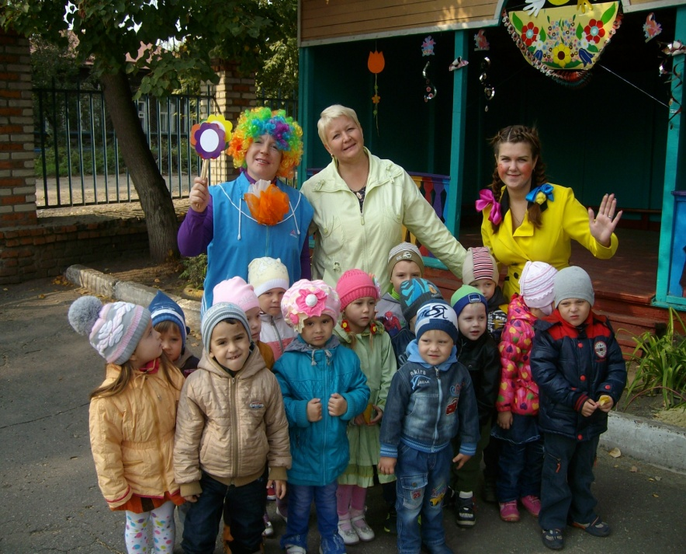
Родная страна.
Широка страна моя родная,
Много в ней лесов, полей и рек,
Я другой такой страны не знаю,
Где так вольно дышит человек.

Slide 9
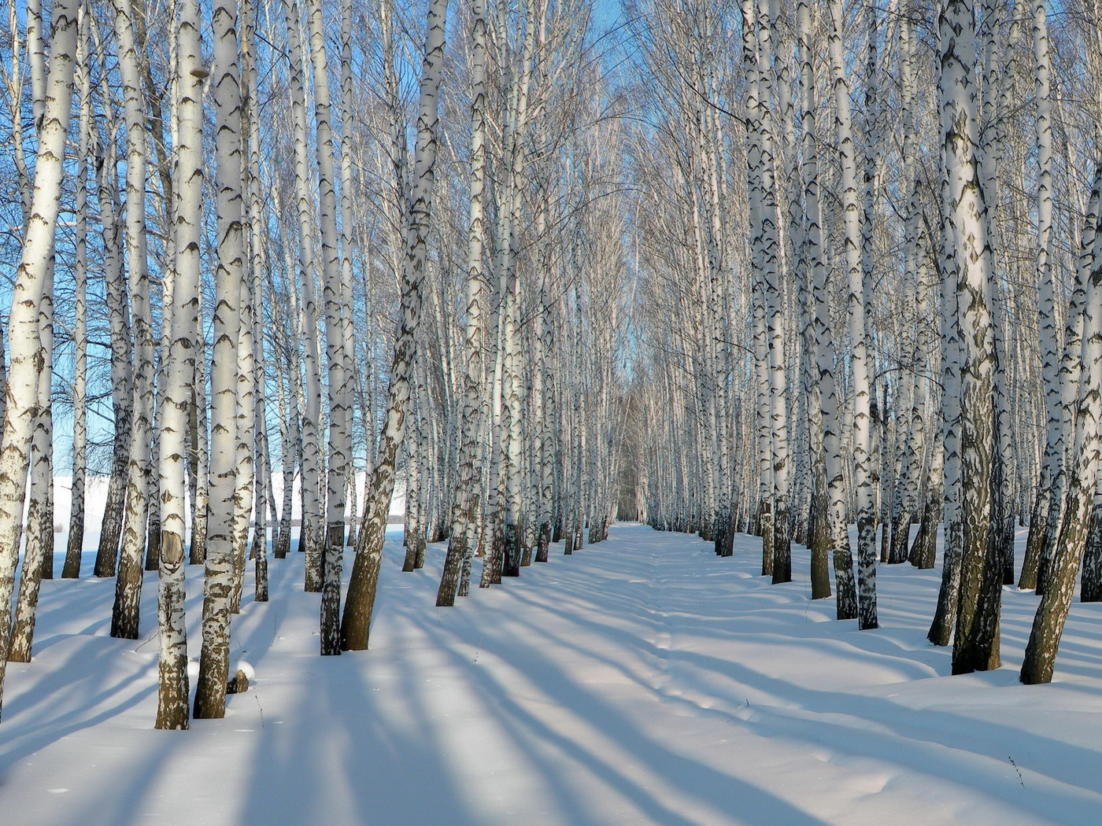
Моя малая Родина
Дети – будущее нашей Родины, им беречь и охранять ее просторы, ее красоты, ее богатства

Slide 10
СПАСИБО ЗА ВНИМАНИЕ

